Slide 1
Conduite d’expertise d’un SE d’ordre 0+
Système-Expert lié à la prédiction pour le Surf

Slide 2
Pourquoi un SE? Pourquoi le résoudre?
Pas d’approche mathématique/algorithme connu
Connaissances dans le domaine + Internet
Expertise formalisable
Hypothèse émises cohérentes et pas trop réductrices
Paramètres qualitatifs plus importants que les paramètres quantitatifs

Slide 3
Sources d’expertise
Internet :
http://www.thesurfingsite.com/Wetsuits.html
https://www.lavoile.org/beaufort.html
Expertise d’amis et d’anciens surfeurs
Témoignages de professionnels

Slide 4
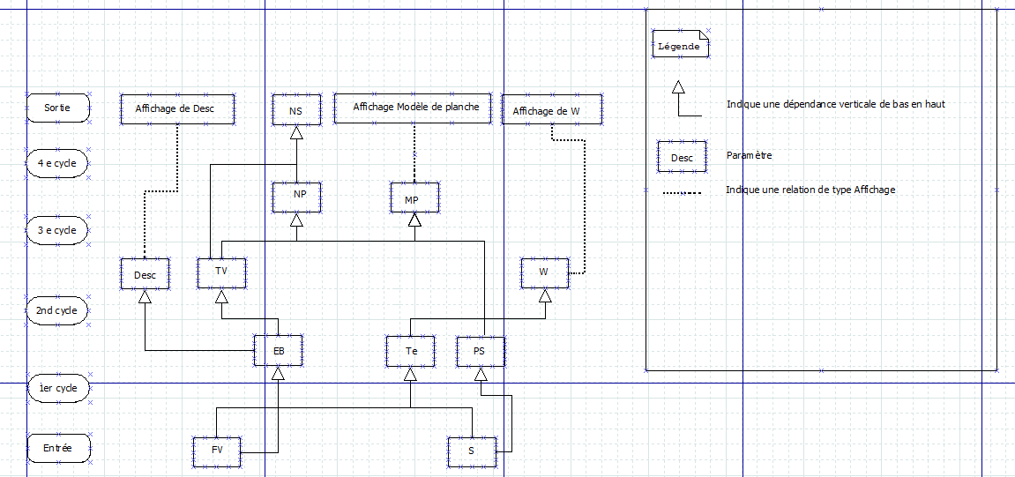
Structures de données

Slide 5
Programmation du SE
Représentation des connaissances
Base de faits
Base de règles

Slide 6
Moteur d’inférence
Algorithme de chainage avant en largeur d'abord
FAIRE {
Si but est dans BF
Afficher résultat
Retour
Sinon;
Trouver règles candidates
S’il y a des règles candidates
Pour chaque Règle candidate r
Appliquer r (mise à jour de la base de faits)
Retirer r de la base de Règles
Fin pour
Sinon
Echec, aucun résultat trouvé
Fin Si
Fin Si}

Slide 7
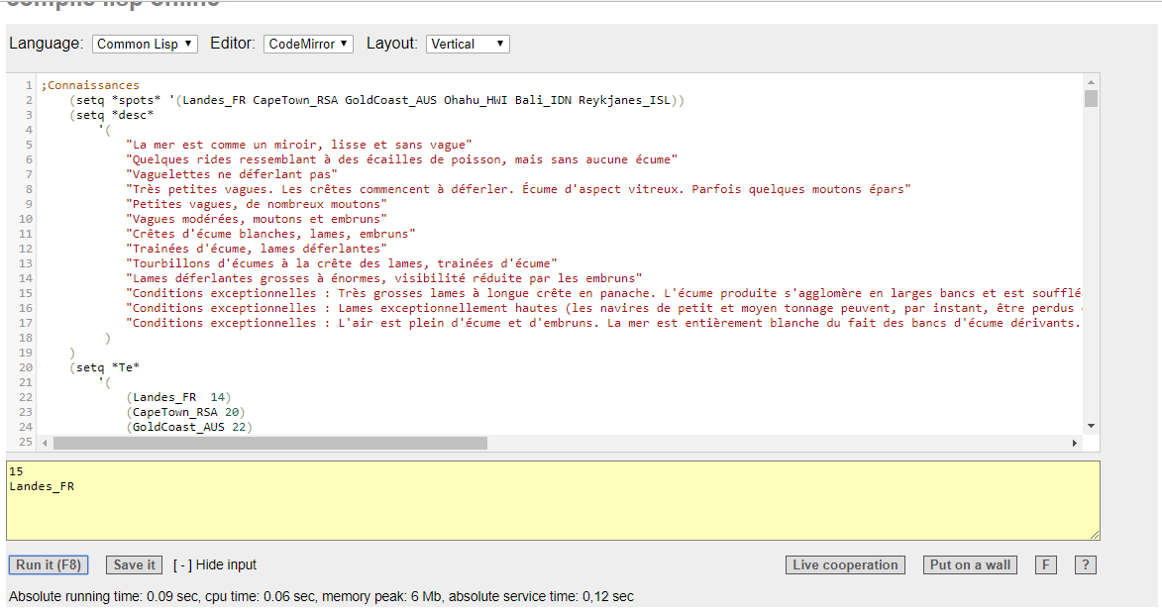
Démonstration

Slide 8
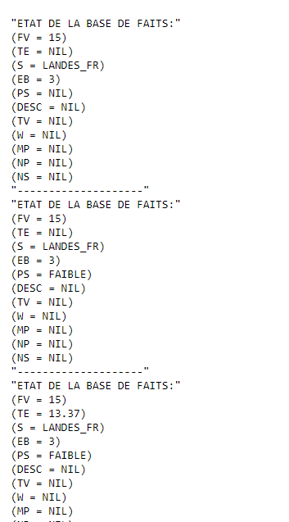
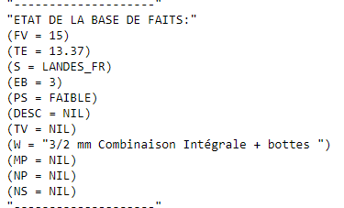
Démonstration

Slide 9
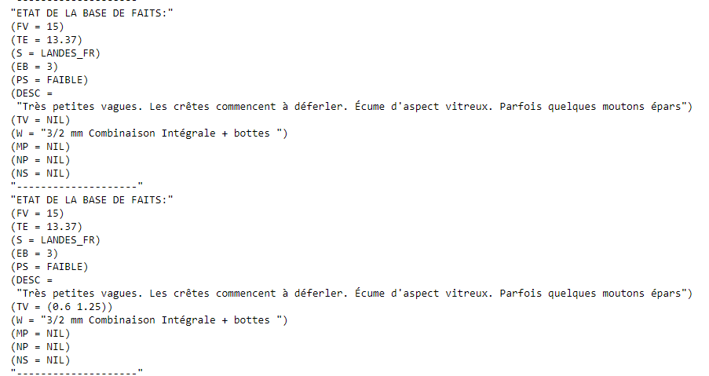
Démonstration

Slide 10
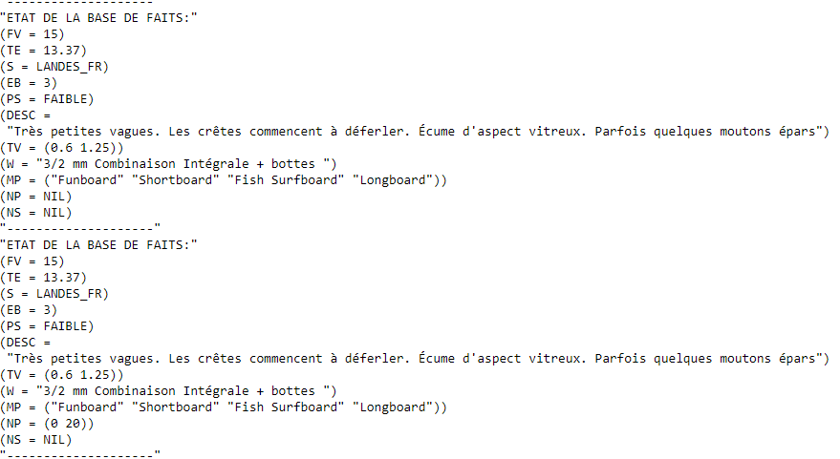
Démonstration

Slide 11
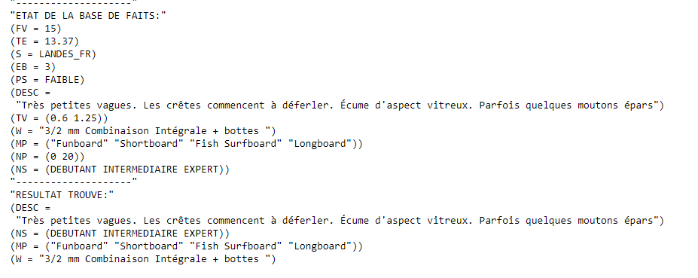
Démonstration

Slide 12
Limites
Précision des paramètres

